Slide 1
Metody ekstrakcji relacji w korpusie języka polskiego
dyplomant inż. Adam Lewandowski
promotor prof. dr hab. inż. Agnieszka Ławrynowicz

Slide 2
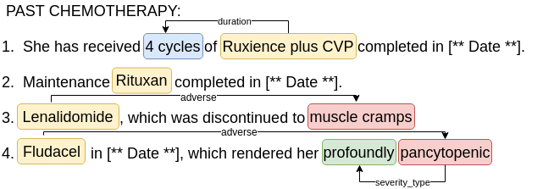
Czym jest ekstrakcja relacji
zadanie oznaczenia strukturalnego występujących w tekście semantycznych związków pomiędzy grupą nazwanych encji
encje muszą być wcześniej oznaczone poprzez wykorzystanie modelu NER
relacje mogą zostać oznaczone w zbiorze danych
istnieje możliwość wykorzystania modeli ontologii w celu wyuczenia klasyfikatora możliwych relacji na zbiorze nieoznaczonym
zastosowanie: asystent osobisty, medycyna, budowa bazy ontologii, analiza zależności, transformacja składni pomiędzy różnymi językami programowania

Slide 3
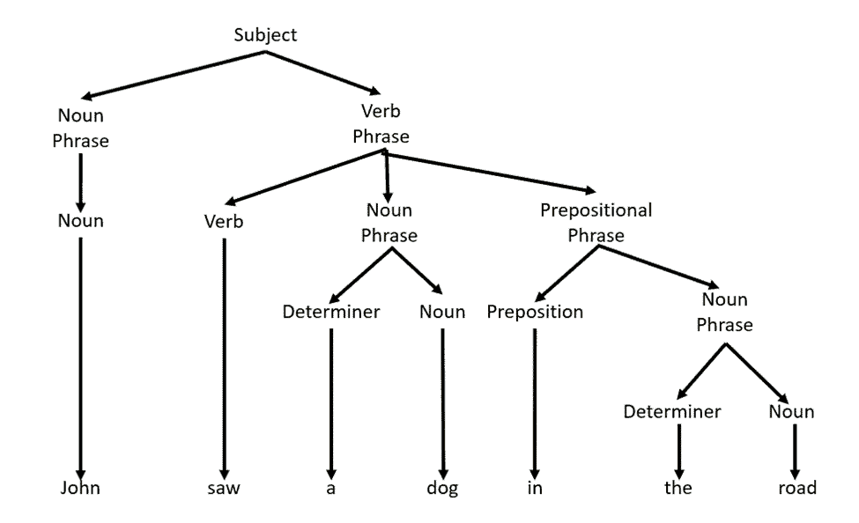
Motywacja
niska ilość artykułów badających jakość ekstrakcji relacji na korpusie języka polskiego
semantyczna warstwowość; z prostszych relacji można zbudować bardziej złożone pozwalające na prawidłowe wnioskowanie
istnieje wiele podejść rozwiązujących problem; od uczenia maszynowego, po wyszukiwanie informacji, a na bazie ontologii kończąc
ciekawość jakości algorytmów na języku ojczystym
inspiracją była analiza semantyczna zależności zdań w pracy

Slide 4
Cel
Celem pracy jest porównanie jakości generowanych typów relacji na podstawie jednego z miarodajnych testów ekstrakcji relacji wykorzystując wstępnie przygotowane modele lub w przypadku ich braku implementacja na podstawie artykułu.
[Dodatkowy cel – napisanie i publikacja artykułu na podstawie pracy mgr/mgr w formie artykułu (?)]

Slide 5
Potencjalne problemy
Kolejność słów w języku polskim nie ma większego znaczenia
Unifikacja relacji -> fleksja języka (np. zginął, zginęła, zginęli ...)
Unifikacja relacji -> synonimy (ale z fleksją np. zginął, umarł ...)
Brak dostępu do GPU (ale mam już dość mocne CPU)

Slide 6
Zakres pracy
Wybór artykułów, streszczenie treści.
Ekstrakcja metadanych z korpusu polskojęzycznej Wikipedii.
Podział na zbiory treningowe oraz testowe wraz z równoważeniem zbiorów ze względu na różną ilość oraz rodzaje relacji.
Ewentualna generacja danych syntetycznych.
Wybór odpowiedniej miary porównawczej.
Implementacja/wykorzystanie wytrenowanych modeli oraz trening modeli na korpusie.
Analiza wyników.

Slide 7
Harmonogram prac
Marzec
Doprecyzowanie tematów i zadań, przygotowanie karty tematu pracy
Dokładne przeczytanie wybranych artykułów
Manuskrypt:
napisanie rozdziału z (krótkim) przeglądem literatury
Kwiecień
Wstępne propozycje rozwiązania na podstawie analizy literatury i dostępnych rozwiązań
Opracowanie zbioru danych
Maj
Zaprojektowanie i implementacja modeli
Wstępne eksperymenty
Manuskrypt:
napisanie rozdziału o proponowanych modelach,
napisanie rozdziału z tzw. "podstawami teoretycznymi"
Czerwiec
Kontynuacja implementacji i poprawianie modeli
Dalsze eksperymenty
Manuskrypt:
wstęp,
podsumowanie,
uzupełnienie pozostałych rozdziałów do wersji "camera ready"

Slide 8
Kroki milowe
15 marca
"Outline" (spis treści) pracy, karta tematu pracy
Przegląd literatury (minimum 1-2 strony)
15 kwietnia
Opis zbioru danych, obliczenie statystyk, wizualizacje - opis wszystkiego w manuskrypcie pracy (wyniki eksploracyjnej analizy danych)
15 maja
Pierwsze modele z ich opisanymi wynikami działania w manuskrypcie pracy
10 czerwca
Poprawione/dalsze modele, wyniki eksperymentów
Wstęp, podsumowanie
20 czerwca
całość manuskryptu

Slide 9






Technologie oraz strony internetowe
Overleaf/LyX - manuskrypt (latex)
GitHub (prywatne repozytorium) - kod, artefakty (przetworzone zbiory danych itp.)
Slack - bieżące konsultacje, pytania, wspólna przestrzeń do rozwiązywania problemów w grupach Pani promotor
Keras/Pytorch/Scikit-learn - implementacja modeli uczenia maszynowego
PyCharm/Visual Studio Code - IDE i edytor tekstu
NetworkX/Neo4j - analiza grafu relacji
Wikipedia/Wikidata - zbiory danych uczących (ontologia)
Towards data science/Medium/ArXiv - źródła opisu modeli

Slide 10
Literatura
Kathrin Eichler et. al., “Unsupervised Relation Extraction From Web Documents”, 2008
Dian Yu, Lifu Huang, Heng Ji, “Open Relation Extraction and Grounding”
Alina Wróblewska, Marcin Sydow, “Dependency-based Extraction of Entity-relationship Triples from Polish Open-domain Texts“
Xuming Hu et. al., “Semi-supervised Relation Extraction via Incremental Meta Self-Training”, 2021
Yankai Lin et. al., “Neural Relation Extraction with Selective Attention over Instances”
Aleksander Smywiński-Pohl, rozprawa doktorska “Automatyczna ekstrakcja relacji semantycznych z tekstów w języku polskim“, 2015
…

